Slide 1
C 程式設計實習課練習題

Slide 2
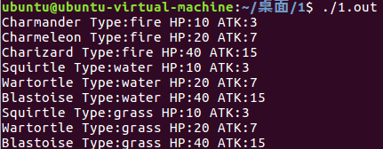
課堂練習14-1：寶可夢與他們的屬性
請設計Pokemon類別，裡面有”name”, ”type”, ”HP”, ”ATK”四大屬性。
請繼承Pokemon類別，分別製作出火系/水系/草系三個類別，並且設計相關的建構子。
按照下圖給的資訊，使用正確屬性寶可夢的建構子建構出九隻寶可夢的資訊。

Slide 3
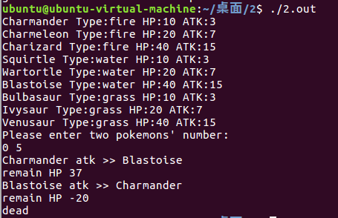
課堂練習14-2：寶可夢競技場
承14-1題，於各屬性寶可夢中加入對戰用的相關函式，完成寶可夢競技場對戰系統。
需做出屬性相剋：水克制火，火克制草，草克制水。(hint: 有相剋的話攻擊力2倍)

Slide 4
附錄：寶可夢列表
Charmander
Charmeleon
Charizard
Squirtle
Wartortle
Blastoise
Bulbasaur
Ivysaur
Venusaur

Slide 5
課堂練習14-3：經驗值計算
建立一個class Character，裡面須包含變數：
static const int EXP_LV = 100; //算經驗值的常數
string name; //角色名稱
int level; //等級
int exp; //經驗值
以及函式：
constructor //預設好角色名稱及等級
void print(); //印出所需資訊→ name: Level N (目前exp/升等所需exp)
string getName; //回傳角色名
void beatMonster(int exp); //獲得打怪獲得的exp
void levelUp(); //等級提升
【經驗值換算】
總 exp = (level – 1)^2 * 100
Level 10的總經驗值為(10-1)^2*100 = 8100
Level 11的總經驗值為(11-1)^2*100 = 10000
Level 12的總經驗值為12100
當剛升上Level 10的角色打怪獲得4000exp，
該角色總經驗值 = 8100+4000=12100
則角色等級會上升至Level 12

Slide 6
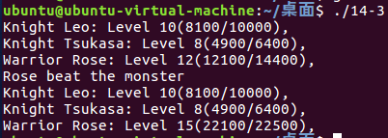
課堂練習14-3：經驗值計算
接著建立兩個class: Knight, Warrior 繼承Character
他們分別要有自己的void print();
需印出職業及其他資訊
範例的monster是exp 10000的
Rose原本經驗值：12100
打怪之後+10000 = 22100
Level 15的門檻 = 19600
→ 最後Rose升到Level 15
先創造3個角色：Character* c[3]; c[0] = new C(name,lv);

